Slide 1
Шаблон
Тема:
Текстовая информация
Обработка текстовой информации при создании буклета по шаблону
Буклет

Slide 2
Определения!
Шаблон (от нем. schablone – образец) – стандартная форма или образец, по которому изготовляются какие-либо одинаковые изделия.
При использовании шаблона допускаются небольшие изменения в деталях.
Шаблон – это … ?

Slide 3
Цель урока:
научиться использовать шаблоны Microsoft Office Publisher;
создать свой буклет «Области моего развития»

Slide 4
Задачи на урок:
Узнать, что это такое – буклет.
Познакомиться с правилами заполнения буклета, видами буклетов.
Используя шаблон, попытаться создать свой буклет.

Slide 5
Определение!
Буклет (фр. Bouclette - завитушка) - категория печатной продукции, особым образом сложенный лист глянцевой бумаги или полукартона с текстом и иллюстрациями на обеих сторонах листа.

Slide 6
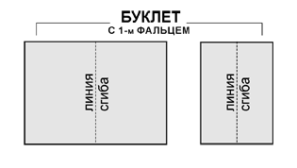
Типы буклетов
Буклеты с одним сгибом (фальцем).
Линия сгиба может проходить вдоль любой стороны листа

Slide 7
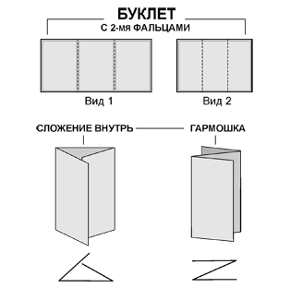
Типы буклетов
Буклеты с двумя сгибами (фальцами).
Отпечатанные буклеты складываются краями внутрь или гармошкой.

Slide 8
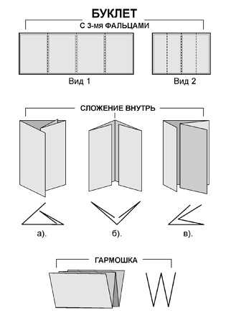
Типы буклетов
Буклеты с тремя сгибами (фальцами).
Большее количество сгибов позволяет выполнить большее количество различных сложений – 3 сгиба гармошкой, вовнутрь, встречные сгибы.

Slide 9
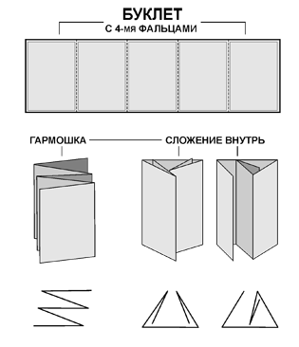
Типы буклетов
Буклеты с четырьмя сгибами (фальцами).
Их складывают в основном гармошкой. Именно так их позволяют обработать фальцовочные машины автоматически. Другие виды сложений делаются вручную.

Slide 10
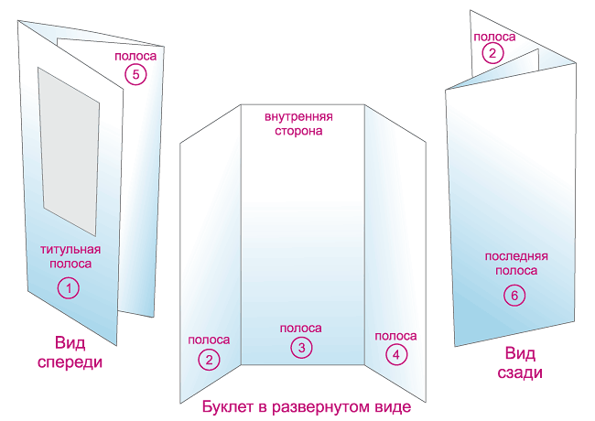
Оформление буклета

Slide 11
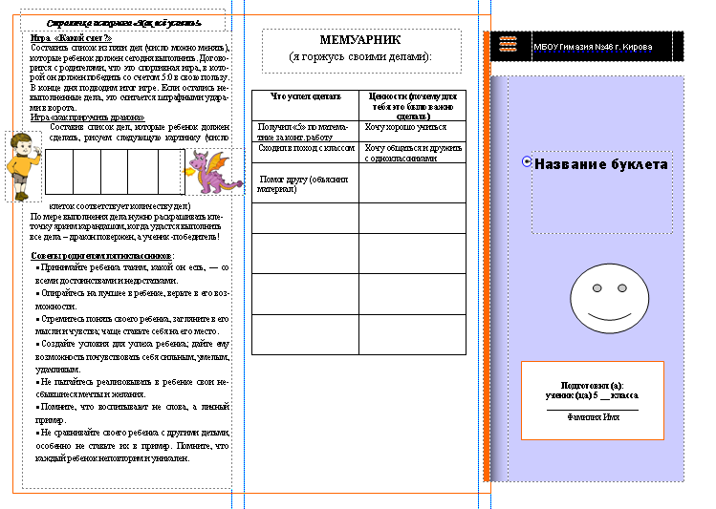
Буклет «Области моего развития»
1 страница

Slide 12
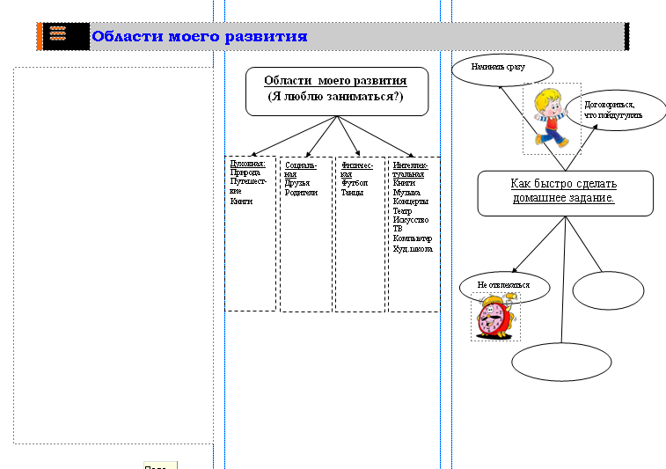
Буклет «Области моего развития»
2 страница

